Slide 1
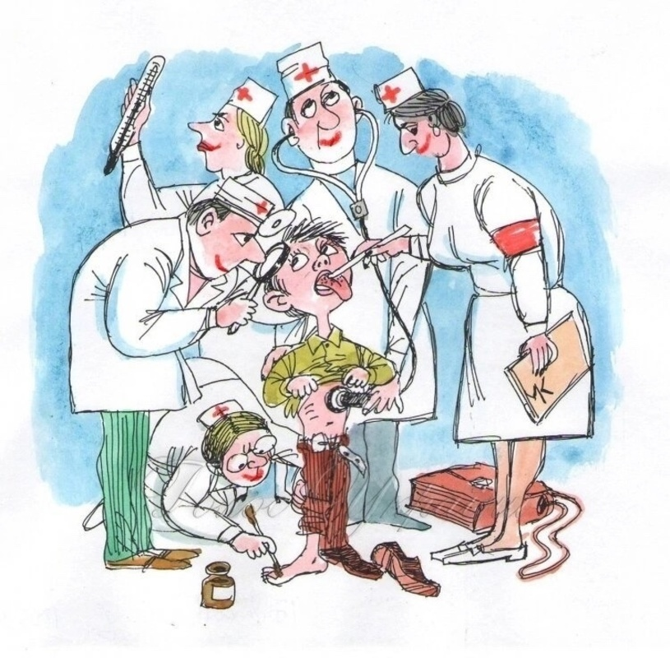
Что родителям/законным представителям надо знать о профилактических медицинских осмотрах несовершеннолетних?

Slide 2
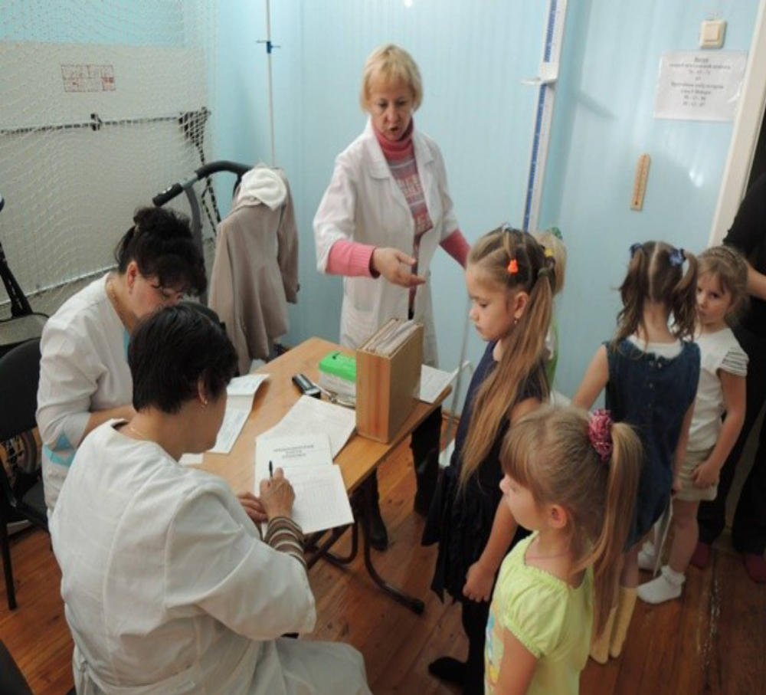
ВНИМАНИЕ, ПРОФИЛАКТИЧЕСКИЙ ОСМОТР!
Профилактические медицинские осмотры детей проводятся в
поликлинике по месту прикрепления ребенка в рамках Территориальной программы государственных гарантий
согласно Приказу МЗРФ № 211н от 14.04.2025 или в образовательной организации (по цеховому принципу).
Цель – оценить текущее состояние здоровья ребенка, заподозрить болезнь на начальном этапе, установить стадию имеющихся хронических болезней, определить факторы риска, выявить немедицинское потребление различных психоактивных веществ.

Slide 3

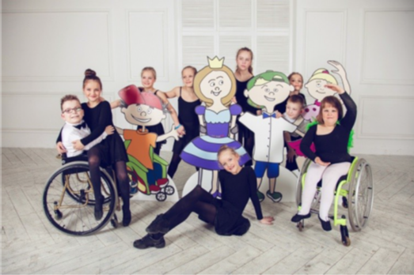
Группа здоровья – важный показатель для врача, позволяющий составить
индивидуальный план наблюдения за ребенком.
Группа здоровья ребенка определяется по результатам проведенного профилактического медицинского осмотра
• I группа – здоровые дети
• II группа – дети с функциональными нарушениями, ЧБД, общими
отклонениями в развитии, после травм и операций с сохранной функцией органов
• III группа - дети с редкими обострениями
хронических заболеваний, с физическими недостатками, после травм и операций, с компенсированными функциями органов, позволяющими работать и учиться
• IV и V группа - дети с частыми обострениями хронических заболеваний, с выраженными физическими
недостатками, дети-инвалиды.

Slide 4

Медицинская группа по физкультуре также определяется по результатам проведенного профилактического медицинского осмотра
•Основная – ограничения физической нагрузки нет
•Подготовительная – занятия в основной группе без участия в соревнованиях. Сдача спортивных нормативов, повышение нагрузки возможно после дополнительного медицинского обследования
•Специальная А – занятия оздоровительной физической культурой по специальным программам профилактических и оздоровительных технологий
•Специальная Б – обязательные занятия лечебной физической культурой.

Slide 5
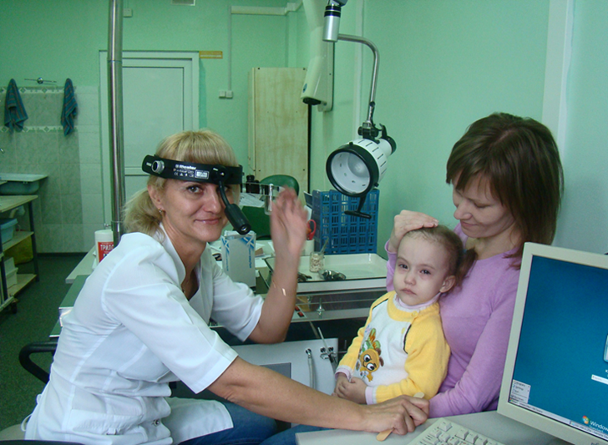
Что родителям надо знать по организации профилактических медицинских осмотров несовершеннолетних
Профилактические медицинские осмотры детей проходят по графику, утвержденному главным врачом медицинской организации, и в соответствии с перечнем специалистов и исследований по возрасту
Обязательным является оформление подростком (старше 15 лет), родителями или законными представителями информированного добровольного согласия на проведение профилактического медицинского осмотра
Результаты профилактического осмотра заносятся в медицинскую документацию ребенка, сведения вы можете узнать в детской поликлинике у участкового педиатра или медицинского работника детского сада или школы

Slide 6

Профилактические осмотры акушером-гинекологом, урологом –андрологом, психиатром, стоматологом
Акушер-гинеколог
6, 13,14, 15, 16, 17 лет
Уролог-андролог
6, 13,14, 15, 16, 17 лет
Психиатр детский
2 года (по показаниям),
6,12,14,15,16,17 лет
Стоматолог детский
12 месяцев, далее ежегодно до 17 лет (включительно)

Slide 7
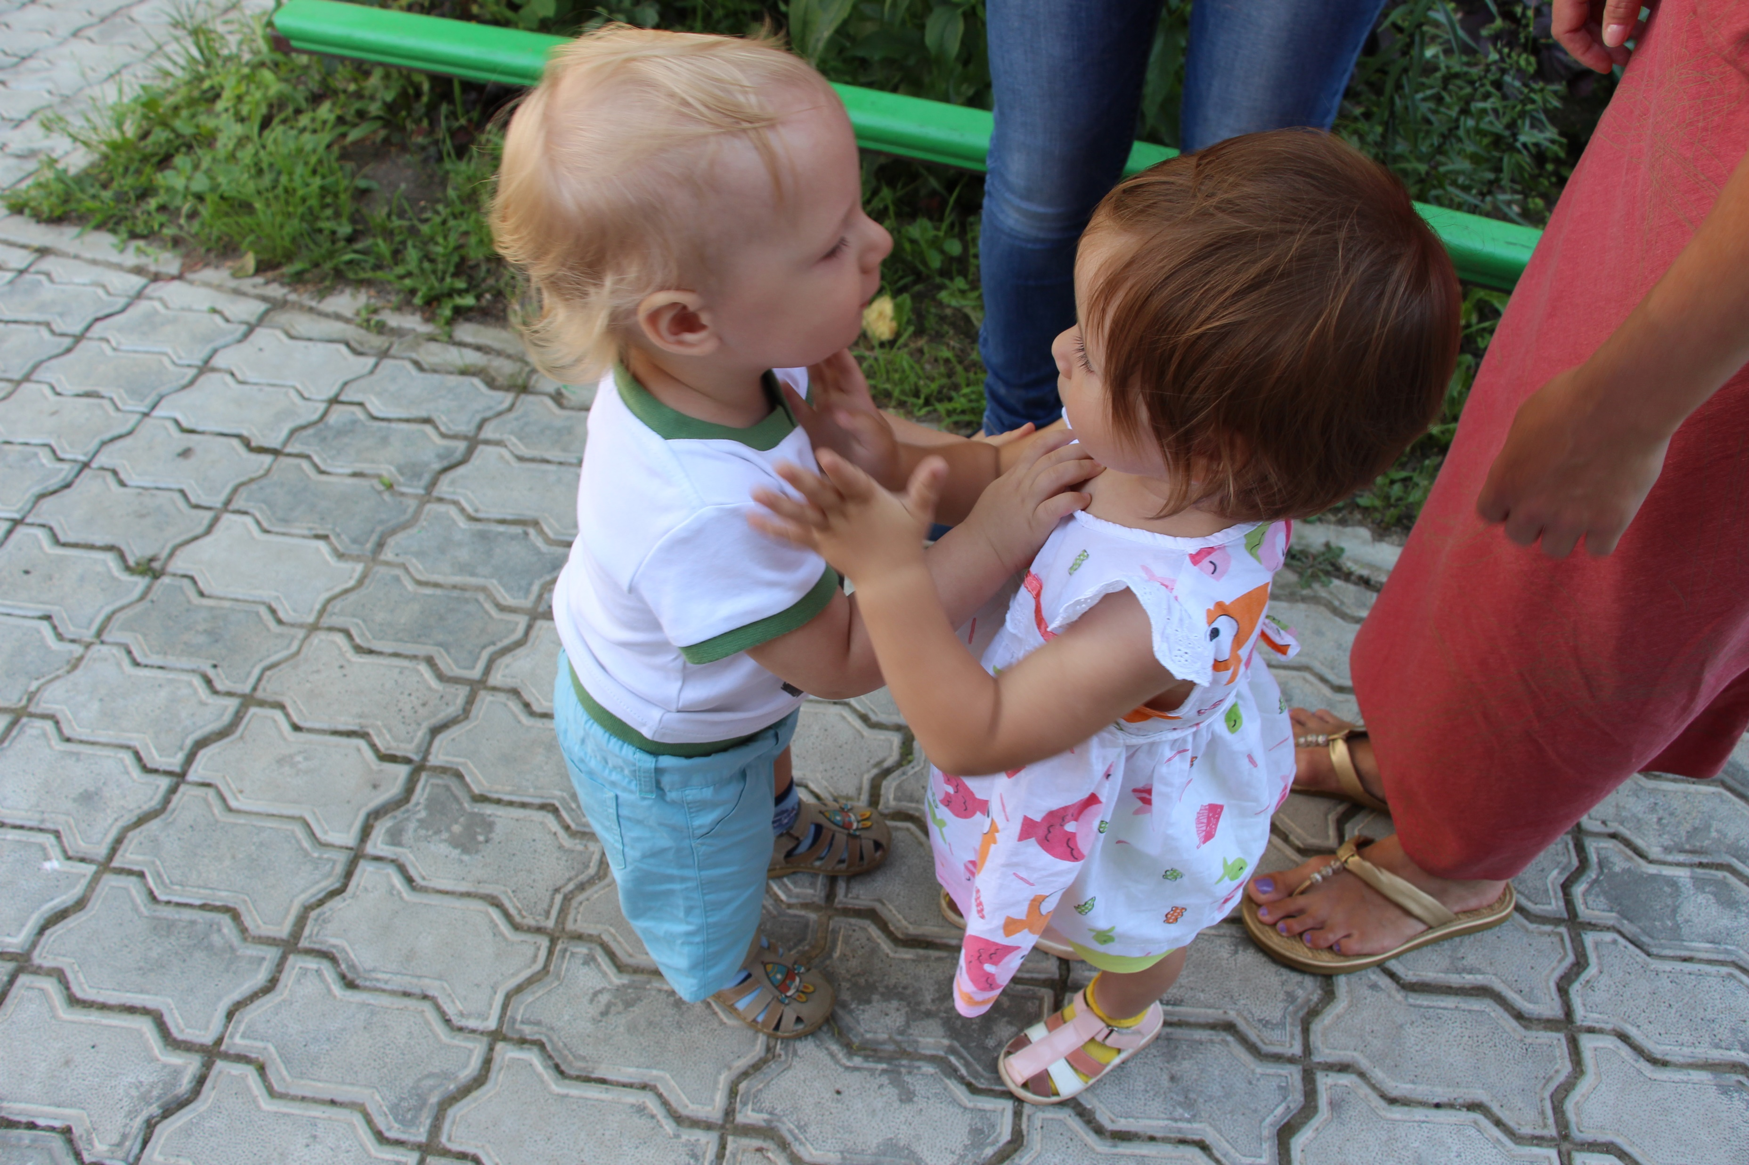
В 2026 году в ходе профилактических медицинских осмотров планируется осмотреть 17 900 детей в возрасте от 1 года и до 17 лет

Slide 8

Диспансеризация детей –сирот и детей, переданных на воспитание в семью
Диспансеризация детей –сирот и детей, переданных на воспитание в семью проводится в ДГП 17 на основании приказов МЗ РФ:
-от 21.03.2022 № 275н «Об утверждении Порядка диспансеризации детей-сирот и детей, оставшихся без попечения родителей, в том числе усыновленных (удочеренных), принятых под опеку (попечительство), в приемную или патронатную семью»
-от 14.04.2025 №72н «Об утверждении порядка проведения диспансеризации пребывающих в стационарных учреждениях детей-сирот и детей, находящихся в трудной жизненной ситуации».

Slide 9
Диспансеризация детей –сирот и детей, переданных на воспитание в семью
В 2026 году планируется провести диспансеризацию 96 детям различных форм устройства в семью и 31 воспитаннику центра «Шанс».
Дети будут осмотрены следующими специалистами: врачом-неврологом, офтальмологом, детским хирургом, оториноларингологом, акушером-гинекологом, травматологом-ортопедом, психиатром детским (подростковым), детским урологом-андрологом, врачом-стоматологом детским, детским эндокринологом, будет проведено лабораторное обследование, ЭКГ, УЗИ-диагностика. По результатам проведенной диспансеризации будет проведена оценка состояния здоровья детей и определен дальнейший план лечения и оздоровления.

